Slide 1
Frist: Maximal 3 Monate
Erzeugungsanlagen
Anmeldung im Portal
Antrag einreichen
Bau der Einspeise-anlage
Techn. Betriebs-bereitschaft + Meldung
MaStR
Inbetrieb-setzungs-antrag
ANTRAG-STELLER
1
2
3
4
5
6
7
Einspeise-Vergütung
MFN
Netzverträg-lichkeits-prüfung
Setzen des Zählers und Anschluss ans Netz

Slide 2
Begriffe
Antragsteller: Anlagenbetreiber, Anlagenerrichter oder Elektroinstallationsfirma
Inbetriebnahme: Im Sinne des EEG: Herstellung der „erstmaligen technischen Betriebsbereitschaft“ der Anlage
Inbetriebsetzung: Anschluss der Anlage an das örtliche Stromnetz, mit der Möglichkeit der Einspeisung und Zählung der Einspeisemenge
Marktstammdatenregister (MaStR): Online-Portal und zentrales Register der Bundesnetzagentur, in dem u.a. Stammdaten der Einspeiseanlagen sowie Speicher zu registrieren sind.
Netzverknüpfungspunkt: Einspeisepunkt in das örtliche Stromnetz
Netzverträglichkeitsprüfung: Wir prüfen, ob die Netzkapazität am vorhandenen Hausanschluss ausreicht, um die Einspeiseleistung zu realisieren. Falls nicht, teilen wir Ihnen einen alternativer Netzverknüfungspunkt mit.

Slide 3
1 Anmeldung im Portal
Registrieren Sie sich als Antragsteller oder melden Sie sich im Kundenmarktplatz unseres MFN-Netzportals an, falls Sie bereits registriert sind.
Antragsteller kann der Anlagenbetreiber, der Anlagenerrichter oder die Elektroinstallationsfirma sein.

Slide 4
2 Antrag einreichen 1/2
Sie als Antragsteller melden Ihre Erzeugungsanlage mit dem jeweiligen Antrag an. Hierbei müssen Sie zunächst entscheiden, ob die Einspeisung in die Niederspannung oder in die Mittel- bzw. Hochspannung erfolgt.
Bei Einspeisung in die Niederspannung:
Viele Anlagenbetreiber (bzw. Anlagenerrichter) möchten selbst einen Antrag stellen und dies nicht vollumfänglich dem Elektroinstallationsunternehmen überlassen. Diese Möglichkeit haben wir durch eine geteilte Antragsstrecke in unserem MFN-Netzportal berücksichtigt.
Daher können Sie als Anlagenbetreiber zunächst den Antrag initiieren und die allgemeinen Daten befüllen.
Sie werden anschließend aufgefordert ein Elektroinstallationsunternehmen aus der Liste auszuwählen. Alternativ hier auch die Kontaktdaten einer Gast-Installationsfirma eintragen.
Diese Installationsfirma wird über das MFN-Netzportal informiert und aufgefordert, die technischen Daten der Anlage zu vervollständigen.
Anschließend erhalten Sie den Antrag vervollständigt zurück.
Sie kontrollieren bitte noch einmal alle Angaben und senden uns den Antrag anschließend im MFN-Netzportal zu.
Sie können die Einreichung des Antrags auch vollständig Ihrem Installationsunternehmen überlassen.

Slide 5
2 Antrag einreichen 2/2
Bei Einspeisung in die Mittel- oder Hochspannung:
Diesen Antrag muss vollumfänglich die Elektroinstallationsfirma einreichen.
Wurde der Antrag abgesendet, prüfen wir die Angaben auf Vollständigkeit und Plausibilität. Falls Korrekturen notwendig sind, kontaktieren wir die Installationsfirma über das MFN-Netzportal.
Wenn Sie den aktuellen Status Ihres Antrages einsehen möchten, können Sie diesen jederzeit über die Navigationsleiste in Ihren persönlichen Daten (hier: „Bestellungen“) einsehen.
Vergessen Sie bitte nicht, den Antrag über den Button „zahlungspflichtig bestellen“ abzuschicken.
Noch nicht vollständig ausgefüllte Anträge werden automatisch im Warenkorb zwischengespeichert.

Slide 6
3 Netzverträglichkeitsprüfung
Sobald alle Daten vollständig vorliegen, führen wir eine Netzverträglichkeitsprüfung durch, um zu prüfen, ob die gewünschte Einspeiseleistung Ihrer Erzeugungsanlage realisierbar ist.
Ist die Einspeisung über den vorhandenen Hausanschluss möglich, erhalten Sie von uns eine positive Einspeisezusage.
Sollte die Kapazität des Hausanschlusses nicht ausreichen, bieten wir Ihnen entweder einen alternativen Netzverknüpfungspunkt an oder es wird eine Verstärkung des Hausanschlusses und des Netzes erforderlich. In diesem Fall entscheidet die technisch und gesamtwirtschaftlich günstigste Lösung.
Bitte beachten Sie unsere Reservierungszeit am mitgeteilten Netzverknüfungspunkt:
Einspeiseleistung < 1 MW: 3 Monate (Mail: P:\Einfuehrung_MFN-Portal\05_Infos zu Teilprojekten\TP EEG+Netzanschlussportal\Erinnerung 1 nach 6 Wochen .docx, sowie P:\Einfuehrung_MFN-Portal\05_Infos zu Teilprojekten\TP EEG+Netzanschlussportal\Erinnerung 2 nach 10 Wochen.docx
Einspeiseleistung > 1 MW: 2 Monate
Detaillierte Infos finden Sie auf unserer Homepage.

Slide 7
4 Bau der Einspeiseanlagen
Nachdem sie eine positive Einspeisezusage und den Netzverknüpfungspunkt von uns erhalten haben, können Sie mit dem Bau der Anlage beginnen.
Ist die Anlage fertig gestellt, ist sie „ erstmalig technisch betriebsbereit“.
Wir haben Ihnen die Einspeiseleistung am mitgeteilten Netzverknüfungspunkt reserviert. In dieser Zeit muss die Anlage zwingend gebaut und technisch betriebsbereit sein sowie ein Inbetriebsetztungsantrag nach Punkt 6 gestellt werden. Alternativ kann auch eine Verlängerung der Reservierung beantragt werden. Detaillierte Infos finden Sie auf unserer Homepage.
Achtung: Wird innerhalb der Reservierungsfrist der Inbetriebsetzungsantrag nach Punkt 6 nicht eingereicht, entfällt die Einspeisezusage, der Antrag wird gelöscht und ist neu einzureichen.

Slide 8
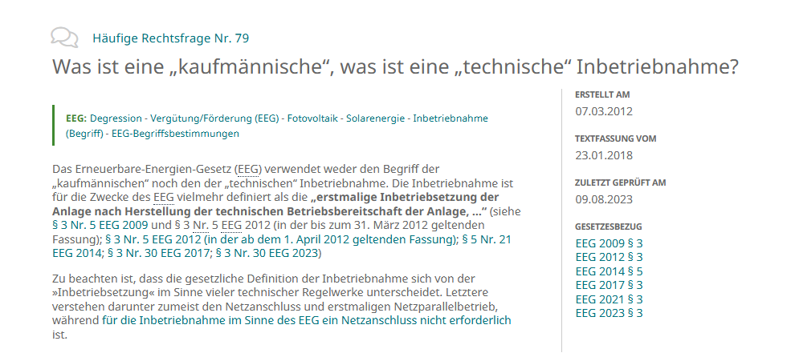
5 Technische Betriebsbereitschaft und Meldung im MaStR
Sobald die Anlage „erstmalig technisch betriebsbereit“ (siehe Begriffe) ist, sind Sie gesetzlich verpflichtet, diese innerhalb von vier Wochen im Marktstammdatenregister der BNetzA (MaStR) zu registrieren. Die Registrierung ist eine zwingende Voraussetzung für Ihre Einspeisevergütung!
Lassen Sie uns bitte die Bestätigung aus dem Marktstammdatenregister per E-Mail an bearbeitung-eeg@mfn.de zukommen.

Slide 9
6 Inbetriebsetzungsantrag (=>Installateur)
Damit wir den Zähler setzen und die Anlage Strom ins Netz einspeisen kann („Inbetriebsetzung“), muss Ihr Installateur uns bitte den Stromzählerantrag/Fertigstellungsanzeige “ über das MFN-Netzportal einreichen.
Unsere Einspeisezusage als Ergebnis der Netzverträglichkeitsprüfung enthält eine Equipment-Nummer. Diese muss hier angeben werden.
Die technischen Daten sollten mit der letzten eingereichten und bestätigten Anmeldung übereinstimmen. Die Einspeiseleistung darf nicht mehr als + 5% von der ursprünglich eingereichten Einspeiseleistung abweichen.
Um Ihnen den Arbeitsaufwand zu erleichtern, kann der Installateur auch die Daten aus der ursprünglichen Anmeldung in den Inbetriebsetzungsantrag kopieren. Bitte verlinken Sie die Anmeldung entsprechend.
Damit Ihnen die Einspeisevergütung möglichst ab dem Datum der Inbetriebnahme („erstmalige technische Betriebsbereitschaft“) ausgezahlt werden kann, bitten wir an dieser Stelle nochmals, die „MaStR-Nummer der Einheit“ im Inbetriebsetzungsantrag zu übermitteln.

Slide 10
7 Setzen des Zählers und Anschluss ans Netz
Ist die Einspeiseanlage ordnungsgemäß installiert, d.h. wurden alle technischen Richtlinien eingehalten und der Inbetriebsetztungsantrag wurde von uns genehmigt, werden wir den Zähler setzen.
Für die Anlagenüberprüfung und anschließender Zählersetztung muss Ihre Installationsfirma im Netzportal? (=>Jonas Ferstl) proaktiv einen Vor-Ort-Termin mit uns zu vereinbaren.
Anschließend kann Strom ins Netz eingespeist werden.

Slide 11
Einspeise-Vergütung
Sobald wir Ihre Bestätigung aus dem Marktstammdatenregister erhalten haben, werden wir die Einspeiseanlage in unser Abrechnungssystem übernehmen.
Sie erhalten anschließend eine Bestätigung mit den Vergütungsmodalitäten. Diese Bestätigung enthält noch einmal alle uns vorliegenden relevanten kaufmännischen und technischen Angaben Ihrer Einspeiseanlage.
Sollten Sie Korrekturbedarf feststellen, informieren Sie uns bitte per E-Mail an bearbeitung-eeg@mfn.de.

